Slide 1
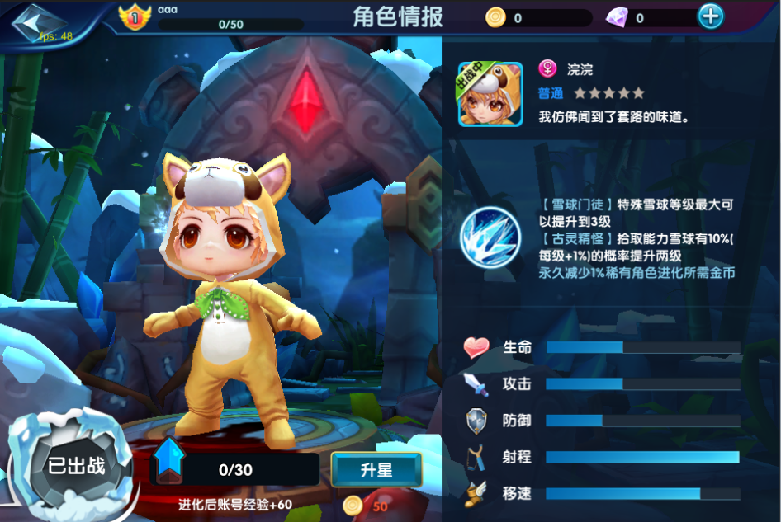
移除描述和金币显示

Slide 2
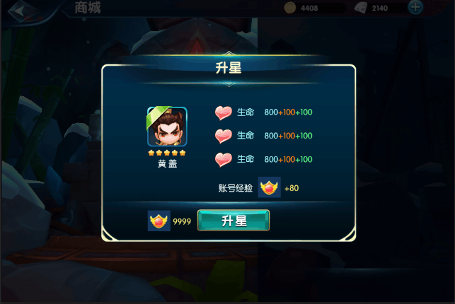


Slide 3








升星
X
新增的星星闪烁
800 840
800 840
黄盖
800 840
Lv1 Lv2
Lv1 Lv2
账号经验 + 80
升星
800

Slide 4
完成升星，播放经验增长动画

Slide 5
金币不足，金币数字红色
升星
X
生命
800 + 40
攻击
250 + 20
黄盖
防御
27 + 1
账号经验 + 80
升星
800

Slide 6
角色碎片不足，按钮灰色，点击提示角色碎片不足
需要收集更多的角色碎片哦
升星
X
生命
800 + 40
攻击
250 + 20
黄盖
防御
27 + 1
账号经验 + 80
升星
800

